Slide 1
A növények mozgásjelenségei és szaporodása
Okos-Rigó Hajnal
Bánffyhunyadi Octavian Goga Elméleti Líceum

Slide 2
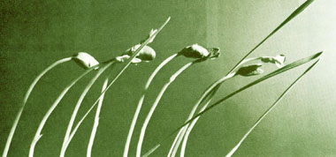
A növények mozgásjelenségei
A környezeti hatásokra – ingerekre – a növényi szervezet anyagcseréjének változtatásával válaszol.
Az ingerek által kiváltott változások leggyakrabban mozgásjelenségek.
Többsége nem azon az „időskálán “ történik, amelyet az emberi szem érzékel:
egy-egy testrész oldalainak egyenlőtlen megnyúlása
növekedéses vagy irányított, vízáramlásos turgorváltozáson alapulnak
https://tudasbazis.sulinet.hu/hu/termeszettudomanyok/biologia/biologia-10-evfolyam/a-novenyek-novekedesenek-es-fejlodesenek-szabalyozasa/tropizmus

Slide 3
A növényi szervek vagy szervezet mozgása
Passzív
Aktív
külső erőhatások következményei
az anyagcserében nem következik be változás
nem szükséges energiabefektetés
Ökológiai szerep:
beporzás
magvak és termések terjesztése:
szél : apró magvak, röpítőfüggelékek, szőrképletek
víz: kókuszdió
állatok : ragadós, tapadós növényi szervek
a növény a saját energiáját használja
lehetnek önállóak vagy külső inger által kiváltottak
ÖNÁLLÓAK:
pl. citoplazmaáramlások a vakuólum körül
kacsok, tekeredő szárvégek aljzatot kereső forgómozgása
rügyek és virágbimbók nyílása
KÜLSŐ INGER ÁLTAL KIVÁLTOTTAK
helyváltoztató – TAXISOK
helyzetváltoztató – TROPIZMUSOK
– NASZTIÁK

Slide 4
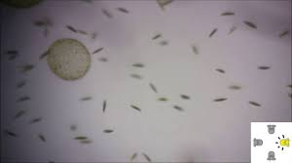
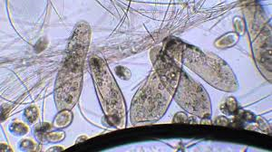
TAXISOK
vízi életmódot folytató, merev sejtfal nélküli egysejtűek vagy telepesek mozgása
ostorok, állábak, csillók segítségével
POZITÍV – az ingerforrás irányába
NEGATÍV – ellentétes irányba
Az inger természete szerint lehet:
FOTOTAXIS
KEMOTAXIS
HIDROTAXIS
TERMOTAXIS
AEROTAXIS

Slide 5
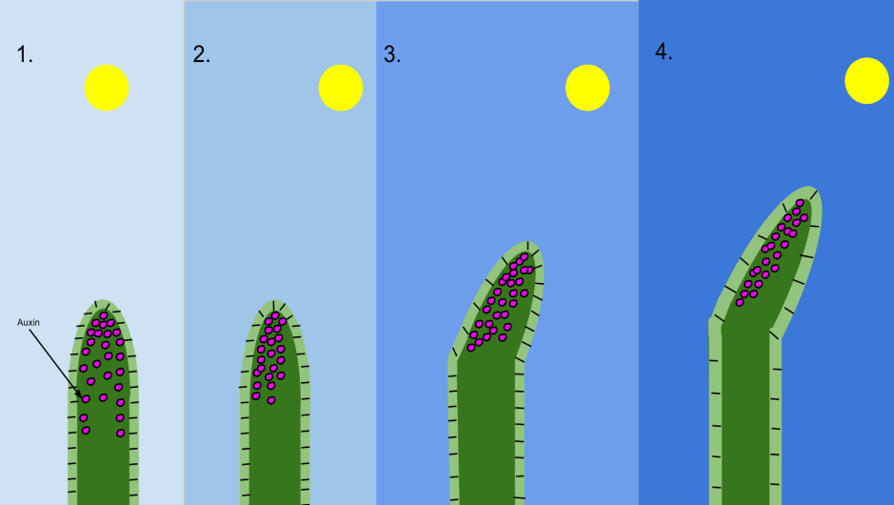
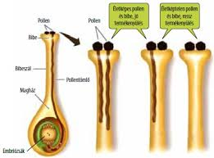
TROPIZMUSOK
IRÁNYÍTOTT MOZGÁSOK -a szerveknek inger irányától függő mozgása
A kiváltó inger lehet:
GRAVITÁCIÓ- geotropizmus
FÉNY – fototropizmus
VEGYI INGER – kemotropizmus
+ -
geotropizmus
fototropizmus
kemotropizmus

Slide 6
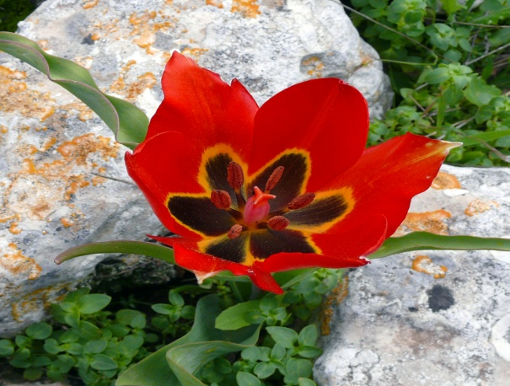
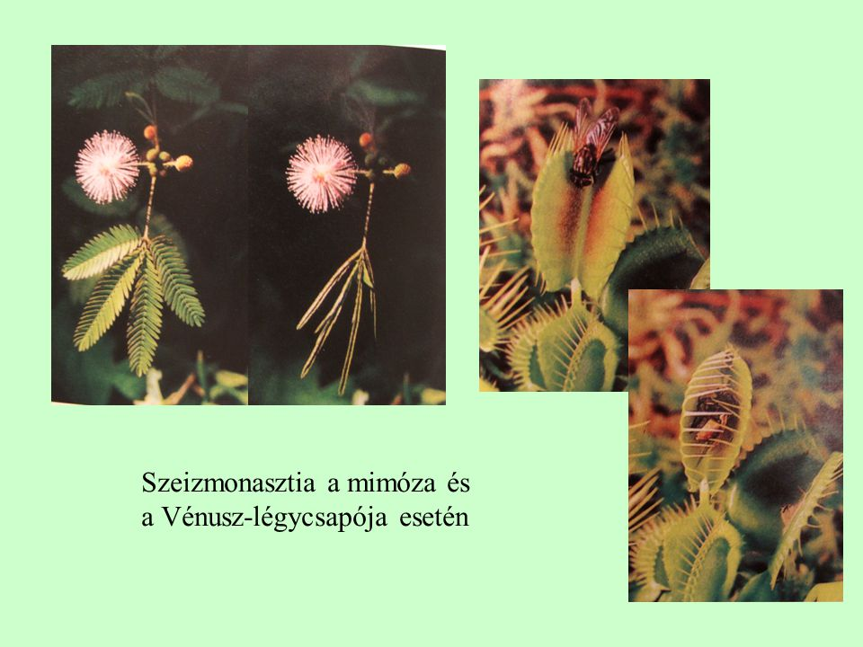
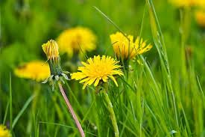
NASZTIÁK
a szervek az inger irányától független mozgást végeznek
A kiváltó inger lehet:
napszakok váltakozása – NIKTINASZTIA
- oka a fény és a hőmérséklet intenzitásának változása
- kedvező időben elősegítik a beporzást, kedvezőtlenebb időben védik a növény ivarszerveit
hőmérséklet – TERMONASZTIA
fény – FOTONASZTIA
mechanikai ingerek - SZEIZMONASZTIA
https://slideplayer.hu/slide/2230862

Slide 7
A növények szaporodása
Az élőlények alapvető tulajdonsága, hogy önmagukhoz hasonló utódokat hoznak létre.

Slide 8
Ivartalan szaporodás
az utód egy sejtből vagy testi sejtekből keletkezik
Előnyei:
egy szülőt igényel
sok utódot eredményez
kedvezőtlenebb körülmény között is megvalósul
Hátránya:
a faj formaszegénységét eredményezi (mert az utódok tulajdonságai megegyeznek a szülőkével – „klónok”), így a környezet megváltozásakor könnyen kipusztulhat

Slide 9
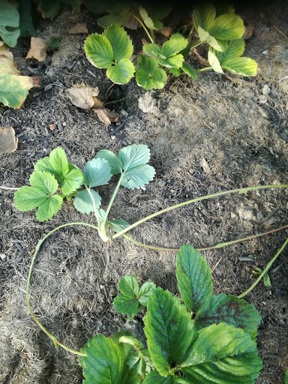
Ivartalan szaporodás fajtái:
Spórával
spóra: ivartalan szaporító sejt
nagy számban keletkezik, könnyen terjed
a spóratartóban, a spóraanyasejt osztódásával jön létre
pl. moszatok, mohák, harasztok
Vegetatív testrészekkel
- teleptest részével
pl. mohák, zuzmók
Módosult vegetatív szervekkel
hagymával, indával
pl. hajtásos növények (földieper)

Slide 10
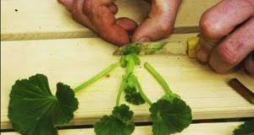
Ivartalan szaporítás
az ivartalan szaporodás emberi beavatkozással végbemenő formája
a termesztett növényeknél alkalmazza az ember.
Milyen esetben?
- ha a növény nem termel magot
- ha teljesen ugyanolyan tulajdonság változatokkal rendelkező utódokat szeretne létrehozni, mint a szülőnövény
Alapja:
a regeneráció (állandósult szöveti sejtek visszanyerik osztódó képességüket)
Módjai:
dugványozás: a vegetatív szervrészt nedves környezetben helyezik, és ott pótolja a hiányzó részeit
pl. szárdugványozás: muskátli, levéldugványozás: fokföldi ibolya
tőosztás pl. kála, nőszirom
bújtás pl. levendula
sarjleválasztás pl . orhidea

Slide 11
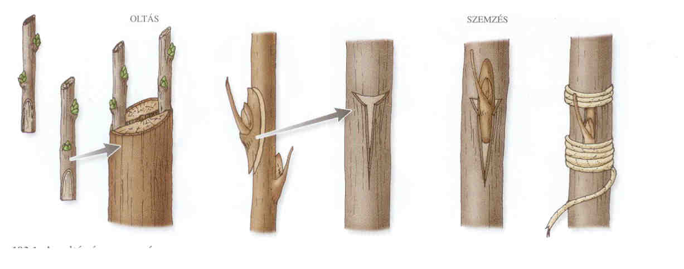
Növénynemesítő szervátültetés:
Az előnyös tulajdonságú („nemes”) növény sejtcsoportját áthelyezik és összenövesztik a nemesítendő alannyal (nemesítendő alany: a gyökérrel hajtással rendelkező növény, amely gyengébb tulajdonságú, mint a nemes)
pl. gyümölcsfák, rózsa
Fajtái:
oltás: 2 - 3 rügyes oltóág összenövesztése
szemzés: egy rügy beültetése, összenövesztése

Slide 12
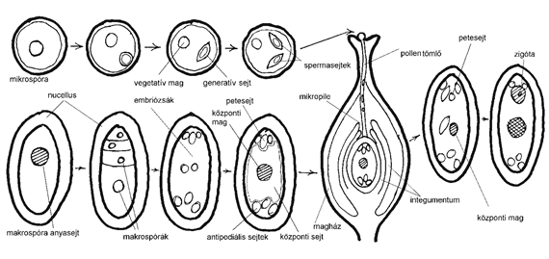
Ivaros szaporodás
A petesejt és a hímivarsejt egyesüléséből létrejött zigótából alakul ki az utód.
Előnye:
az utódokban a szülők tulajdonságainak változatai szabadon keverednek,
ezért az utódok változatosak lesznek, így a faj jobban alkalmazkodik a környezet változásaihoz
Hátrányai:
kevesebb utódot eredményez
több kedvező körülmény kell hozzá

Slide 13
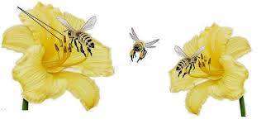
A zárvatermő növények ivaros szaporodása
SZAPORÍTÓ SZERVE A VIRÁG
Előfeltétele:
a megporzás: a pollennek a portokból a termő bibéjére kerülése
Lehet: önmegporzás, kölcsönös megporzás
Módjai: víz, levegő vagy állatok segítségével
víz segítségével: a víz áramlása sodorja a virágport vagy a porzós virágot egy másik növény termős virágjához
szélporozta növények nagyon sok virágport juttatnak a levegőbe
állatporozta virágok és a megporzást végző állatok között szoros kapcsolat alakult ki
feltűnő színe és illata van a virágoknak
nektárt (cukros nedvet) termelnek
csalogató

Slide 14
Virágrészek:
Csészelevelek
általában zöldek
a csészét (K- calix)alkotják
2. Sziromlevelek
a pártát alkotják (C – corolla)
Porzók
a virág hím jellegű elemei (A- androceum)
porzószál+ portok
4. Termőlevelek
a virág női jellegű része
létrehozza a termőtájat (G- gineceum)
TAKARÓLEVELEK
IVARLEVELEK
VIRÁGTENGELY

Slide 15
A NÖVÉNYEK NEMISÉGE SZEMPONTJÁBÓL:
Kétivarú vagy hermafrodita
Egyivarú - kétlaki
különböző növényeken
Egyivarú – egylaki
ugyanazon a növényen

Slide 16
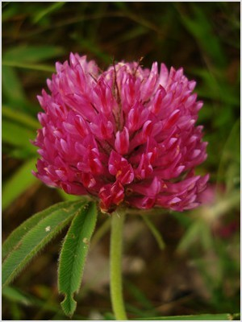
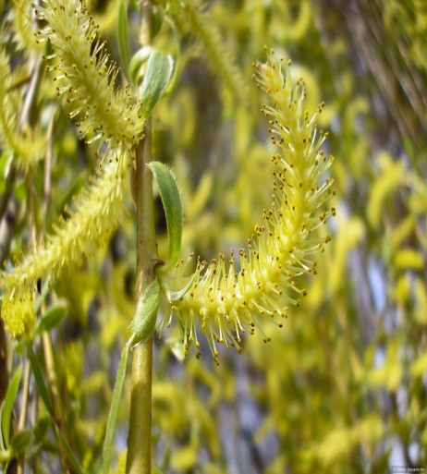
VIRÁGZATOK – több virágból álló hajtásrendszer

Slide 17
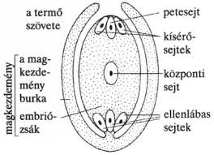
AZ IVARSEJTEK KIALAKULÁSA
Petesejtek képződése
a termő magházának a magkezdeményében alakul ki az embriózsák
ebben 7 sejt képződik, egyik sejtje a petesejt a felső póluson
középen a diploid - vegetatív sejt

Slide 18
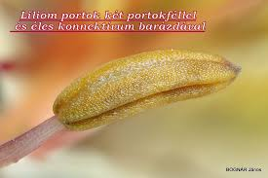
AZ IVARSEJTEK KIALAKULÁSA
Hímivarsejtek képződése
a portokban jönnek létre az egysejtes virágporszemek
az egysejtes virágporszemekből képződnek a két sejtes (érett) virágporszemek
ezek egyik sejtje a vegetatív sejt, a másik a generatív sejt
a generatív sejt osztódásával alakul ki a két hímivarsejt

Slide 19
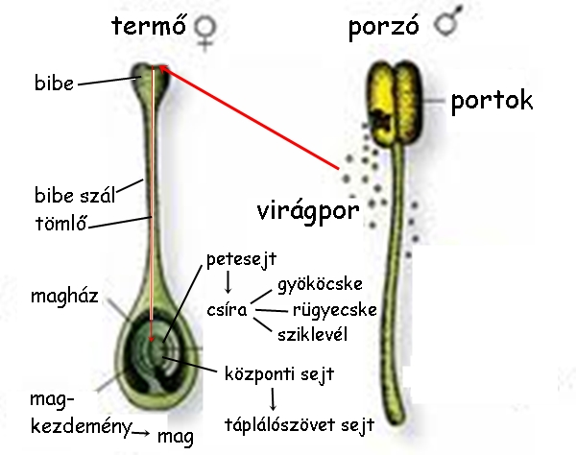
A zárvatermők megtermékenyítése kettős.
az egyik spermatida a petesejttel, a másik az embriózsák vegetatív, központi diploid sejtjével egyesül
keletkezik: DIPLOID ZIGÓTA ÉS TRIPLOID ENDOSPERMIUM (táplálószövet)

Slide 20
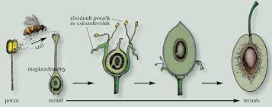
A mag és termés kialakulása
a zigótából csíranövényke vagy embrió
az embrió körül növekedő magkezdeményből mag
a magház termés
http://bioszfera.com/downloads/Novenyiszervek.pdf

Slide 21
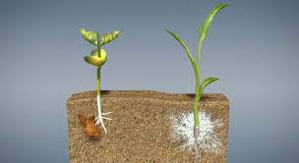
Csírázást befolyásoló tényezők
érettség, életképesség, tartaléktápanyagok állapota
hőmérséklet, nedvesség, oxigén

Slide 22
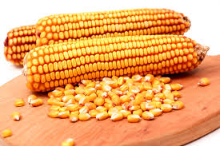
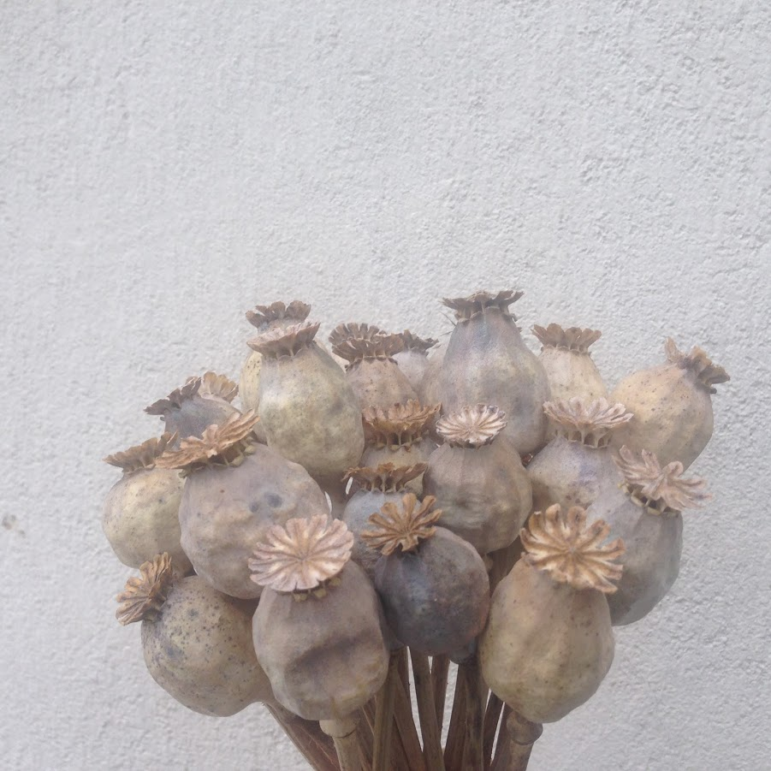
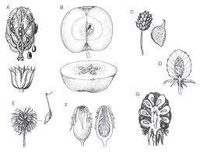
Valódi termések:
A. HÚSOS TERMÉSEK: - csonthéjas pl. cseresznye, szilva
- összetett csonthéjas: pl. szeder, málna
- bogyótermés: pl. szőlő, paradicsom
B. SZÁRAZ TERMÉSEK:
I. FEL NEM NYÍLÓ- ZÁRT
makktermés pl. tölgyfa, bükkfa
kaszattermés pl. napraforgó, kömény
szemtermés pl. árpa, kukorica
lependéktermés pl. kőrisfa, juhar
II. FELNYÍLÓ
hüvelytermés pl. bab, akác, borsó
becőtermés pl. repce, káposzta
toktermés pl. mák, őszi kikerics
2. Áltermések : - a magház összenő más virágelemekkel pl. a vacokkal
pl. eper, alma

Slide 23
Gyakorlatok
Adjon két példát húsos termésre a zárvatermőknél; mindkét termésnél írjon egy példát olyan növényre, amelyre az adott termés jellemző!
Bogyótermés – paradicsom
Csonthéjas termés – szilva
2. Adjon két példát a zárvatermőknél előforduló nem felnyíló száraz terméstípusra; írjon mindkét terméstípusra egy-egy jellemzőt!
Makktermés – tölgyfa
Szemtermés – árpa
3. Nevezzen meg két növényekre jellemző mozgásformát, majd társítson mindegyikhez egy-egy példát!
Fototropizmus – napraforgó
Szeizmonasztia – mimóza
4. A zárvatermők virágának termőtáját alkotják:
a) a termőlevelek összessége
b) a sziromlevelek összessége
c) a csészelevelek összessége
d) a porzók összessége

Slide 24
Összegzés
A növények mozgása
Passzív és aktív
Helyváltoztató és helyzetváltoztató mozgások (taxisok, tropizmusok, nasztiák)
A növények szaporodása
Ivartalan
Ivaros
Virág, termés, mag – felépítése és szerepe
Gyakorlatok
SOK SIKERT!!!

